Slide 1
UBND HUYỆN AN DƯƠNG
TRƯỜNG MẦM NON QUỐC TUẤN
Lớp 3C3 chuẩn bị chào đón năm học mới

Slide 2
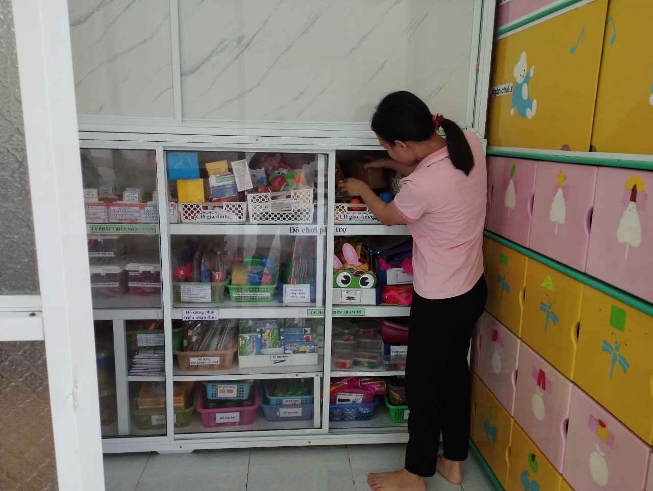
Tạm biệt mùa hè, tạm biệt các bé 3 tuổi thân yêu để đón chào một năm học mới. Năm học 2023-2024 với nhiều thử thách mới hướng tới một lớp học hạnh phúc đầy tình yêu thương. Để có một môi trường lớp học xanh sạch an toàn thân thiện luôn là sự cố gắng nỗ lực của các cô giáo trong lớp luôn không ngại khó, vệ sinh đồ dùng, đồ chơi trong và ngoài lớp học, rà soát bổ sung sửa chữa trang thiết bị đồ dùng đồ chơi đảm bảo an toàn chào đón các con đến lớp.

Slide 3
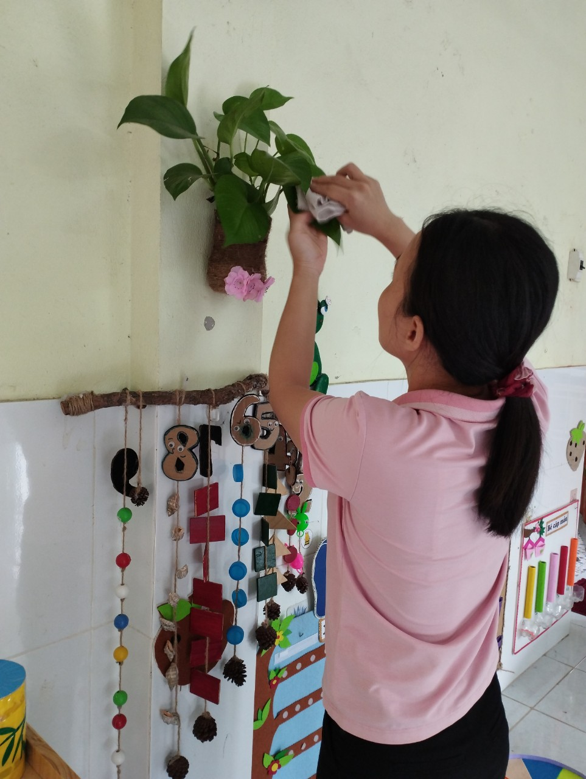
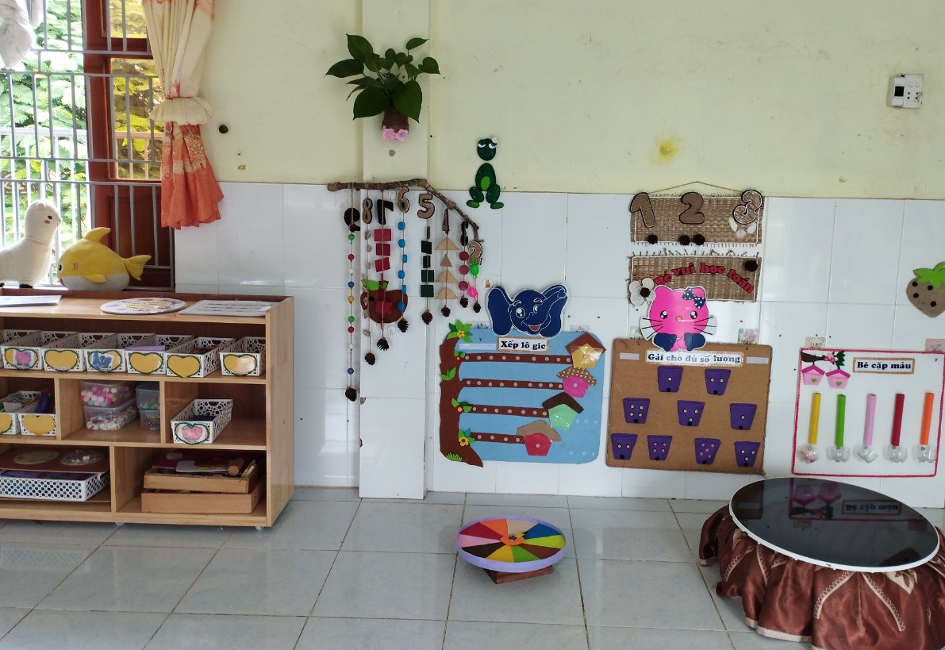
Bên cạnh những đồ dùng đồ chơi sạch an toàn than thiện là những giỏ cây xanh trong mang đến một không khí lớp trong lành giúp các con tư duy,
tình yêu thiên nhiên và bảo vệ môi trường cũng được các cô lớp 3C3 chăm sóc thường xuyên trong những ngày hè oi bức.
Lớp 3C3 luôn chào đón các bé đến lớp với mong muốn “ Trường mầm non- Ngôi nhà ấp áp của bé”

